Slide 1
CI / CD Azure
Anna Plust

Slide 2
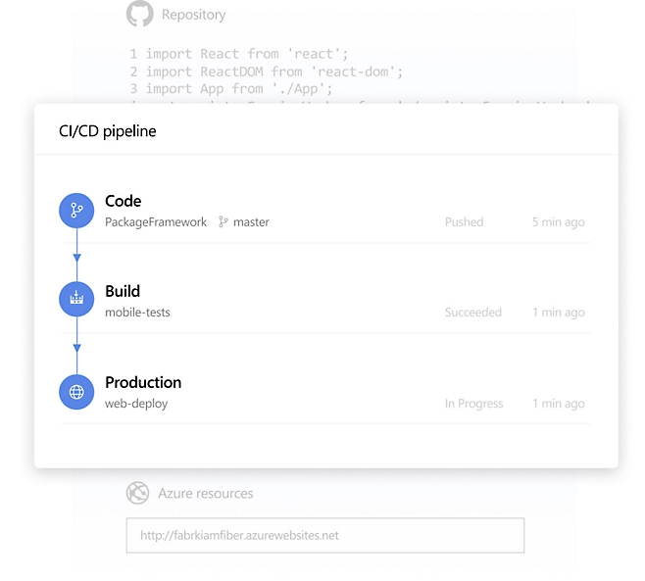
CI/CD - kluczowa część DevOps, automatyzuje ręczne zadania związane z dostarczaniem kodu, w tym kompilowanie, testowanie i wdrażanie. Skraca to downtime i przyspiesza release.
Platforma CI/CD zwiększa wydajność i współpracę, zwłaszcza przy większych aplikacjach. Uzupełnia DevOps, poprawiając przepływy pracy i minimalizując pracę ręczną oraz procesy zatwierdzania. Działa efektywnie i przewidywalnie.

Slide 3
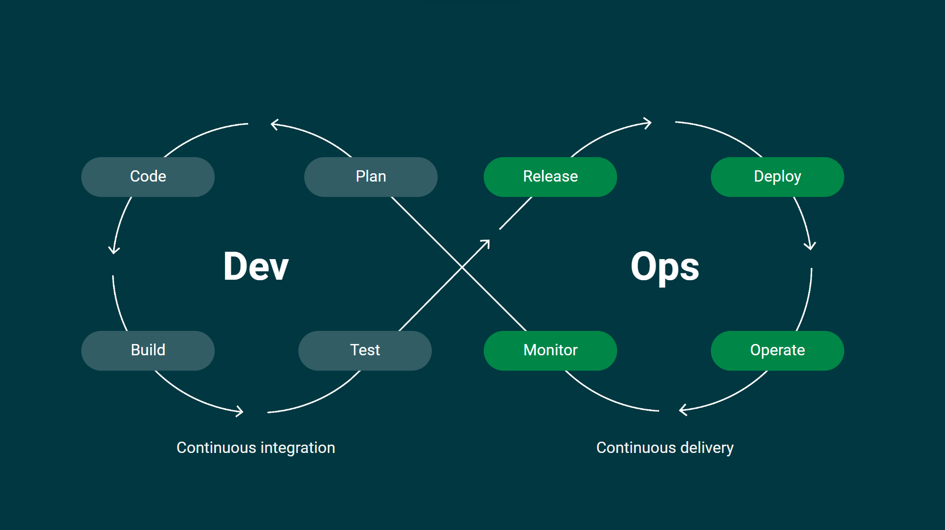
CircleCI

Slide 4
Continuous Integration (CI)
Ciągła integracja (CI) obejmuje integrację zmian kodu we wspólnym repozytorium, umożliwiając automatyczne testowanie i wczesne wykrywanie błędów. Częsta integracja zmniejsza liczbę konfliktów i przyspiesza rozwiązywanie problemów.

Slide 5
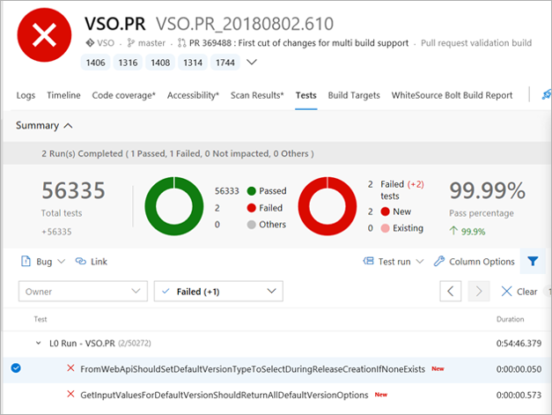
Testy
Automatyzując różne testy, takie jak testy jednostkowe, integracyjne i regresyjne, wcześnie identyfikuje problemy i utrzymuje jakość kodu.

Slide 6
Continuous Delivery (CD)
Continuous Delivery (CD) automatyzuje dostarczanie infrastruktury i wydawanie aplikacji, umożliwiając ich wdrożenie w dowolnym momencie. Umożliwia to ręczne lub zautomatyzowane wdrażanie w różnych środowiskach.

Slide 7
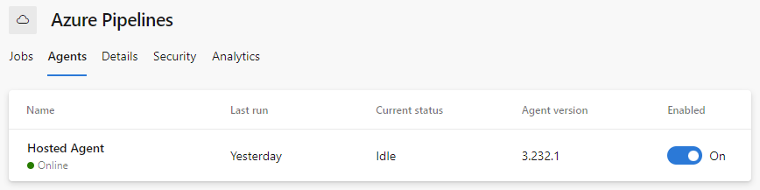
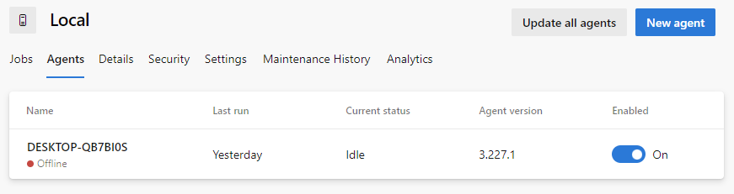
Agents
Zasoby obliczeniowe odpowiedzialne za wykonywanie zadań w CI/CD. Mogą być maszynami fizycznymi lub wirtualnymi.
Środowisko wykonawcze
Rozporszenie i równoległość
Konfigurowalność
Skalowalność

Slide 8
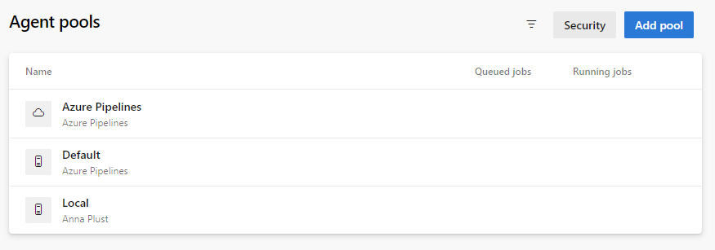
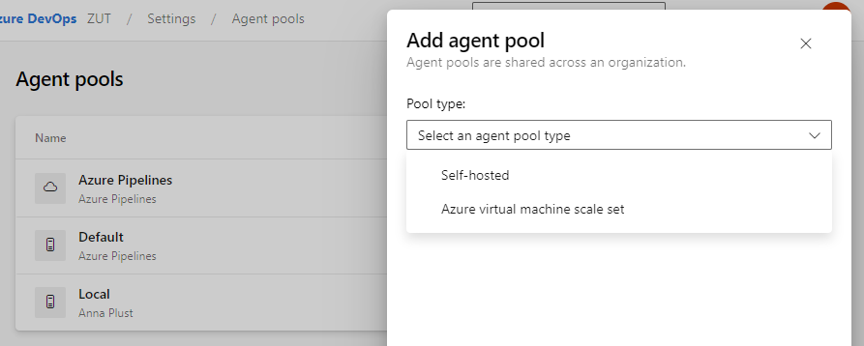
Agent pools
Grupują agentów na podstawie możliwości, systemu operacyjnego, lokalizacji lub potrzeb projektu.
Organizacja zasobów
Izolacja
Skalowalność
Konfigurowalność
Bezpieczeństwo/autoryzacja

Slide 9
Elementy CI/CD
Częste mergowanie do głównej branchy
Zautomatyzowane budowanie
Zautomatyzowane wdrożenia
Testy automatyczne
Stabilne środowiska
Przejrzystość i widoczność
IaaC (Infra as a Code)

Slide 10
Azure Services for CI/CD
Azure Repos
Git
Azure Pipelines:
Konfiguracja CI/CD pipelines (classic, YAML)
Testowanie i budowanie aplikacji
Deployment na różne środowiska

Slide 11
Demo

Slide 12
Żródła
https://circleci.com/ci-cd/
https://learn.microsoft.com/en-us/azure/devops/pipelines/architectures/devops-pipelines-baseline-architecture?view=azure-devops

